Slide 1



Herzlich Willkommen

Slide 2
Gliederung
Einleitung
BESSY II
EPICS
Problemstellung
Anforderungen
Umsetzung
Kameraanbindung
Datenanalyse
Optimierung
EPICS-Schnittstelle
Gesamtkonzept
Auswertung

Slide 3
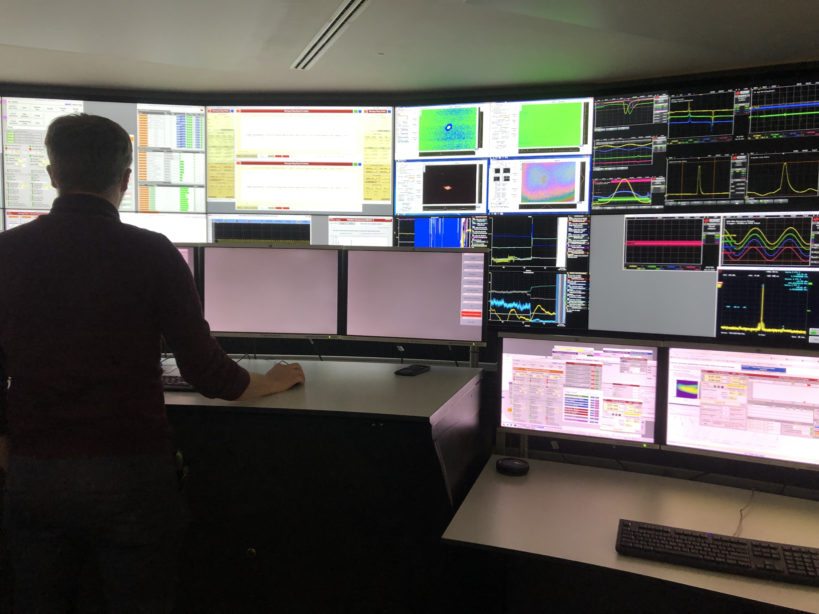
Einleitung – BESSY II
Abb. 1: schematisch Darstellung von BESSY II
Abb. 2: Kontrollraum BESSY II

Slide 4
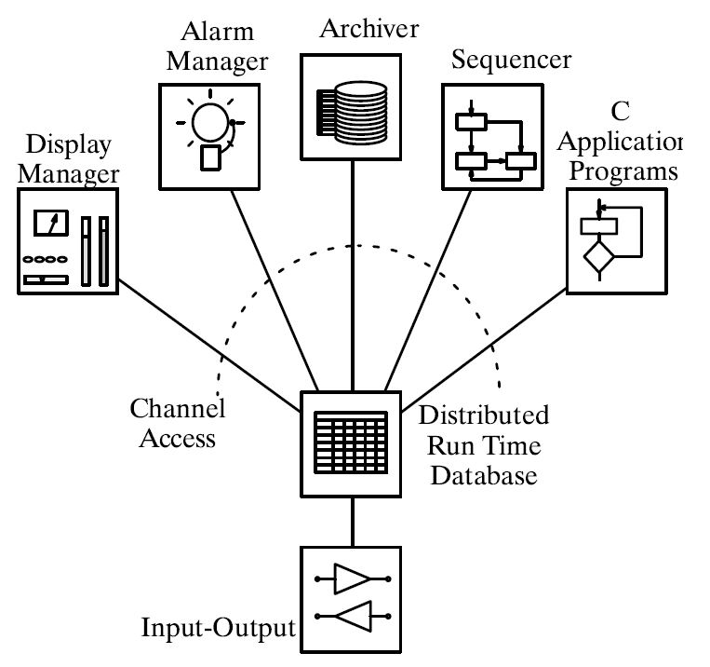
EINLEITUNG - EPICS
~ verteiltes Steuerungssystem
Abb. 3: EPICS Architektur. Quelle: Epics Architecture, technical report

Slide 5


Problemstellung
Abb. 4: LabView Logo
Abb. 5: Python Logo
Gibt es eine alternative Möglichkeit, die Kontrolle des Elektronenstrahls von BESSY II
über Kameras in EPICS einzubinden?
Notes:
https://de.wikipedia.org/wiki/Datei:Labview-logo.jpg
https://de.m.wikipedia.org/wiki/Datei:Python_logo_and_wordmark.svg

Slide 6




Anforderungen
Python Skript
Kamera- Schnittstelle
Datensätze
Fit Analyse
Parameter
EPICS
EPICS-Schnittstelle
Abb. 6: Anforderungen

Slide 7
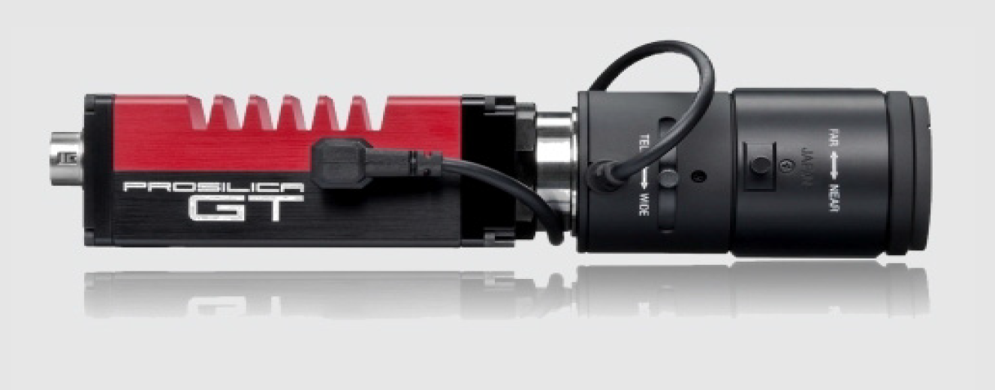
Kameraanbindung
lichtsensitive CCD-Kamera
Python-Schnittstellen:
Vimba Python API
Harvester
basieren auf Normen des GenICam-Standards
Abb. 7: Prosilica GT Kameramodell. Quelle: Prosilica GT Technical Manual

Slide 8
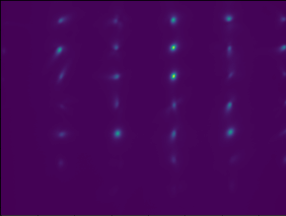
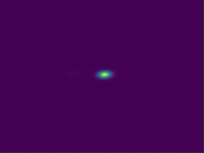
Kameraanbindung
Beispielaufnahmen
Abb. 8: Beispielaufnahmen hinter Lochoptik
Abb. 9: Beispielaufnahmen hinter fluoreszierendem Schirm

Slide 9
Kameraanbindung
Beispielaufnahmen
Abb. 1: schematisch Darstellung von BESSY II

Slide 10
Anforderungen
Python Skript
Kamera- Schnittstelle
Datensätze
Fit Analyse
Parameter
EPICS
EPICS-Schnittstelle
Abb. 6: Anforderungen

Slide 11
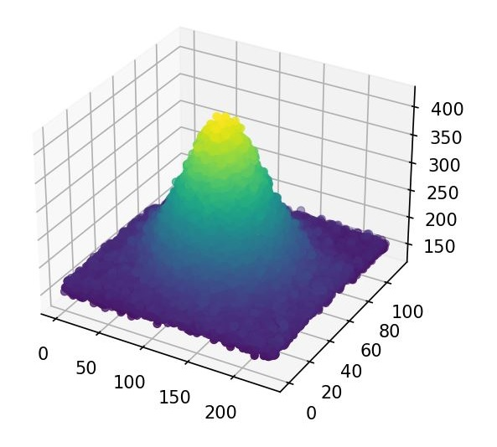
Datenanalyse
Abb. 8: Beispielaufnahmen hinter Lochoptik
Abb. 10: 3D-Projektion eines beispielhaften Elektronenstrahlabbilds

Slide 12
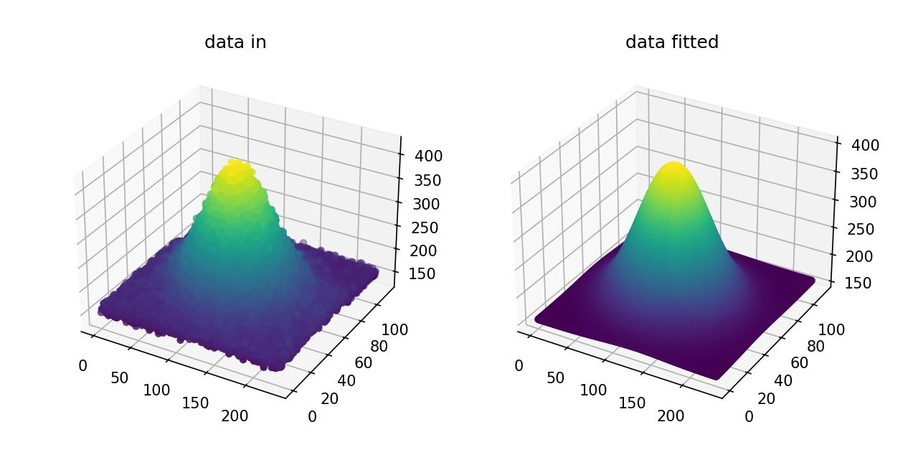
Datenanalase
Fit – Algorithmus
x/y-Werte
Modell mit aktuellen
Parametern
?
=
Testdaten
Bilddaten
Abb. 11: Funktionsweise Fit-Algorithmus

Slide 13
Datenanalyse - Optimierung
Optimierungsfaktoren Fit-Analyse
Datenmenge verkleinern
Grenzbereiche
Startwerte

Slide 14
Datenanalyse - Optimierung
image
roi
Abb. 12a: Bildbereiche – region of interest
Abb. 8: Beispielaufnahmen hinter Lochoptik

Slide 15
Datenanalyse - Optimierung
image
Elektronenstrahl in roi finden
Bereich für die Analyse: fit area
Fehlermeldung wenn fit area am Rand von roi
Positionsveränderung mit einbeziehen
roi
fit area
Position in image
Abb. 12b: Bildbereiche

Slide 16
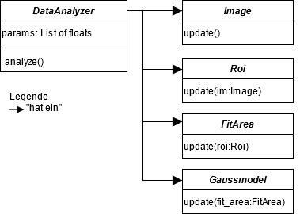
Datenanalyse - Optimierung
Klassendiagramm für die Datenanalyse
image
roi
fit area
Abb. 12b: Bildbereiche
Abb. 13: UML-
Klassendiagramm
Datenanalyse

Slide 17
Anforderungen
Python Skript
Kamera- Schnittstelle
Datensätze
Fit Analyse
Parameter
EPICS
EPICS-Schnittstelle
Abb. 6: Anforderungen

Slide 18
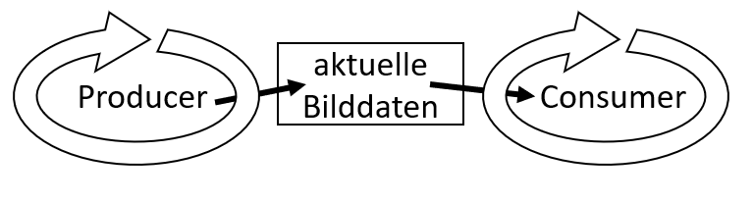
EPICS Schnittstelle
pythonSoftIOC
entscheidend für Programmstruktur
basiert auf Gleichzeitigkeit
Abb. 14: Consumer-Producer-Entwurfsschema
Almut Erdmann

Slide 19
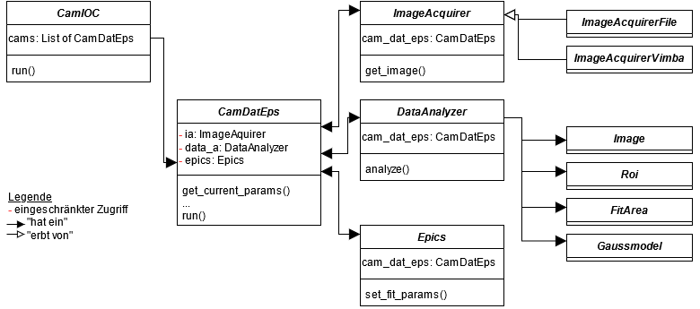
Gesamtkonzept
Abb. 15: UML-Klassendiagramm

Slide 20
Auswertung
Alternative in Python
weitere Umsetzungsschritte
Initialisierungsdateien
Fehlermeldung in EPICS
Ändern von Einstellungen der Fit-Analyse während des Betriebs
Ausblick
Weitere Tests zu Betriebsfähigkeit und Integration
Arbeitsspeicher Problematik
Optimierung der Analyse

Slide 21
Danke für Ihre Aufmerksamkeit!

Slide 22
Bildquellen
Abb. 1,2, 8, 10-15: eigene Aufnahmen, selbst erstellte Abbildungen
Abb. 3: Epics architecture. Technical report, Los Alamos National Lab., NM (United States). 1991
Abb. 4: https://de.wikipedia.org/wiki/Datei:Labview-logo.jpg (abgerufen 22.08.2022)
Abb. 5: https://de.m.wikipedia.org/wiki/Datei:Python_logo_and_wordmark.svg (abgerufen 22.08.2022)
Abb. 7: Allied Vision Technologies GmbH (2021). GIGE VISION CAMERAS Prosilica GT Technical Manual. Allied Vision Technologies GmbH, Stadtroda, Germany. (S. 1)
Abb. 9: HZB interne Dokumentation

Slide 23
Literaturquellen
Allied Vision Technologies GmbH (2017). GenICam—yet another standard? Allied Vision Technologies GmbH, Stadtroda, Germany.
Allied Vision Technologies GmbH (2020). Vimba Python Manual 1.0.0. Allied Vision Technologies GmbH, Stadtroda, Germany.
Allied Vision Technologies GmbH (2021). GIGE VISION CAMERAS Prosilica GT Technical Manual. Allied Vision Technologies GmbH, Stadtroda, Germany.
Anderson, J. pythonsoftioc. https://realpython.com/python-concurrency/ . Abgerufen: 21.07.2022.
Dalesio, L. R., Hill, J. O., Kraimer, M., Lewis, S., Murray, D., Hunt, S., Watson, W., Clausen, M., and Dalesio, J. (1994). The experimental physics and industrial control system architecture: past, present, and future. Nuclear Instruments and Methods in Physics Research Section A: Accelerators, Spectrometers, Detectors and Associated Equipment, 352(1-2):179–184.
Dalesio, L. R., Kozubal, A., and Kraimer, M. (1991). Epics architecture. Technical report, Los Alamos National Lab., NM (United States).

Slide 24
Literaturquellen
Diamond Light Source. pythonsoftioc. https://dls-controls.github.io/pythonSoftIOC/master/index.html . Abgerufen: 21.07.2022.
Dierks, F. Genicam standard. Seite 57. https://www.emva.org/standards-technology/genicam/genicam-downloads/ .
EMVA – European Machine Vision Association. Genicam. https://www.emva.org/standards-technology/genicam/ . Abgerufen: 05.07.2022.
Erdem, K. Understanding region of interest (roi pooling). https://erdem.pl/2020/02/understanding-region-of-interest-ro-i-pooling . Abgerufen: 27.07.2022.
Helmholtz-Zentrum Berlin für Materialien und Energie. Röntgenquelle bessy ii. https://www.helmholtz-berlin.de/forschung/quellen/bessy/index_de.html . Abgerufen: 2022-06-01.
Knott, M., Gurd, D., Lewis, S., and Thuot, M. (1994). Epics: A control system software co-development success story. Nuclear Instruments and Methods in Physics Research Section A: Accelerators, Spectrometers, Detectors and Associated Equipment, 352(1-2):486–491.

Slide 25
Literaturquellen
Landschaft der Forschungsinfrastrukturen (2020). Bessy ii – universelle photonenquelle. https://fis-landschaft.de/materie/bessy-ii/ . Abgerufen: 2022-06-01.
Matthew Newville, Till Stensitzki, R. O. u. a. Non-linear least-squares minimization and curve-fitting for python. https://lmfit.github.io/lmfit-py/index.html . Abgerufen: 26.07.2022.
Physikalisch-Technische Bundesanstalt. Metrology light source. https://www.ptb.de/cms/ptb/fachabteilungen/abt7/ptb-sr/mls.html . Abgerufen: 25.07.2022.
The GenICam Committee. harvesters-util 0.1.0 project description. https://pypi.org/project/harvesters-util/#about-harvester . Abgerufen: 01.07.2022.
Tinca, I. (2018). The evolution of the producer consumer problem in java. https://dzone.com/articles/the-evolution-of-producer-consumer-problem-in-java . Abgerufen: 01.08.2022.
Weigend, M. (2019). Python 3. Lernen und professionell anwenden. Das umfassende Praxisbuch. mitp Verlag. 8. Auflage.

